Slide 1
Fosfoetanolamina

Slide 2
Edgar Laurence Outhouse
Presença da substância em tumores malignos

Slide 3
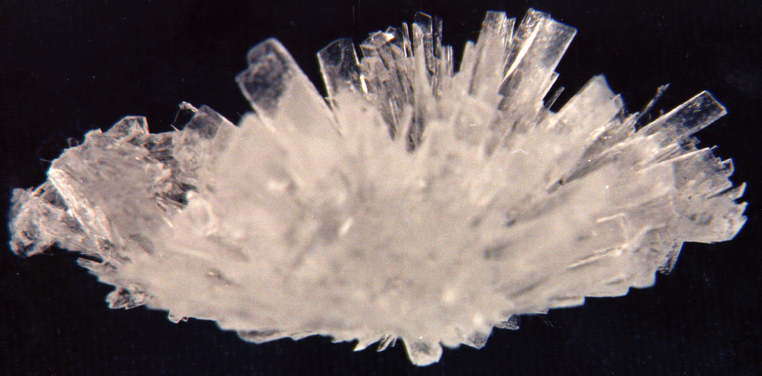
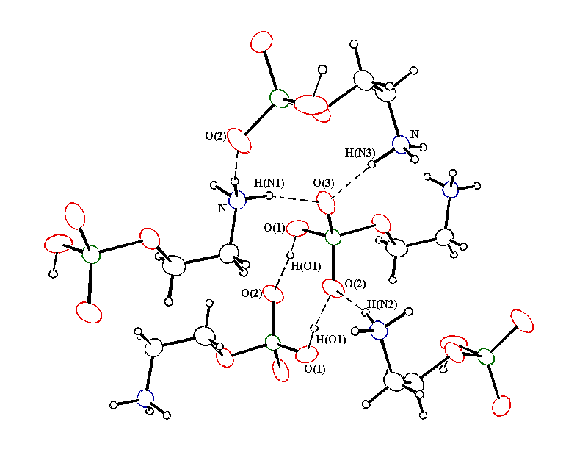
Fosfoetanolamina
Cristal obtido por recristalização em água
Figura 1
Representação ORTEP do esquema de ligações de hidrogênio para o cristal de fosfoetanolamina
Figura 2

Slide 4
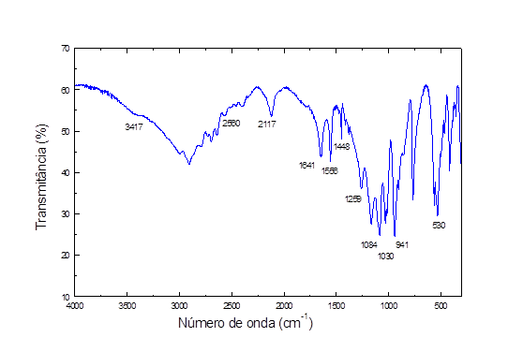
ESPECTROFOTOMETRIA DE TRANSMITÂNCIA NA REGIÃO DO INFRAVERMELHO
Figura 3

Slide 5
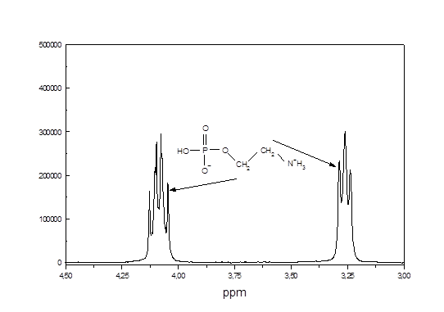

CONFORMAÇÃO DA FOS DETERMINADA POR ESPECTROSCOPIA DE RESSONÂNCA MAGNÉTICA NUCLEAR
Figura 4

Slide 6
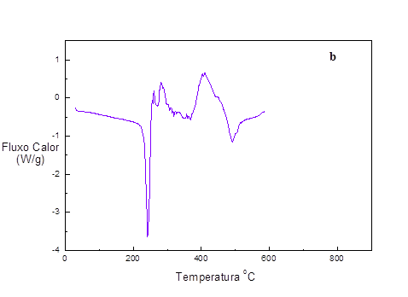
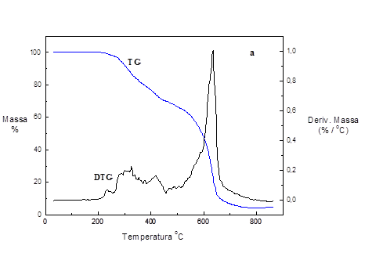
DECOMPOSIÇÃO TÉRMICA DA FOS.
Figura 5
Figura 6
Curvas termoanalíticas para a FOS em atmosfera dinâmica de ar.

Slide 7
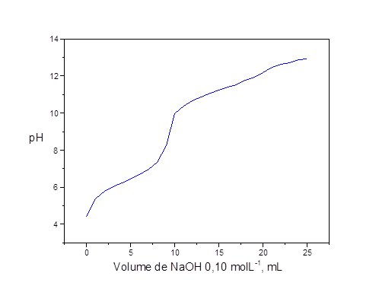
Curva de titulação da fosfoetanolamina com NaOH, com força iônica controlada.

Slide 8
“ Há homens que lutam um dia e são bons.
Há outros que lutam um ano e são melhores.
Há aqueles que lutam muitos anos e são muito bons.
Mas há os que lutam durante toda a vida.
Esses são imprescindíveis.”
Bertolt Brecht
Obrigado!

